Slide 1
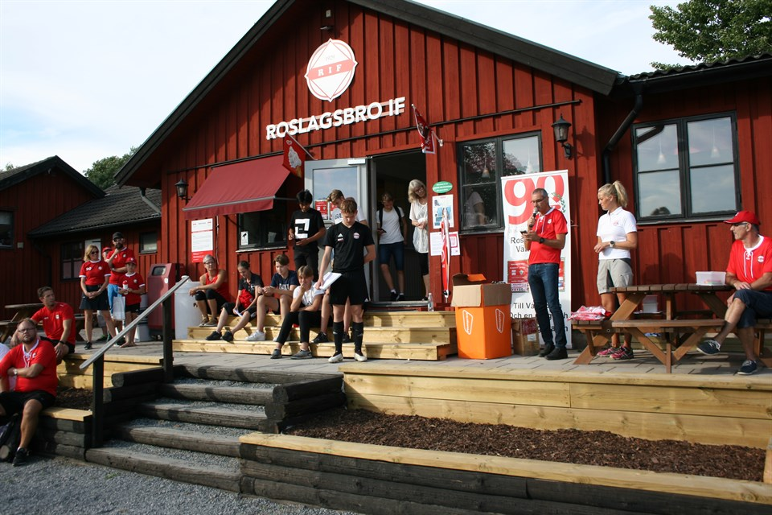


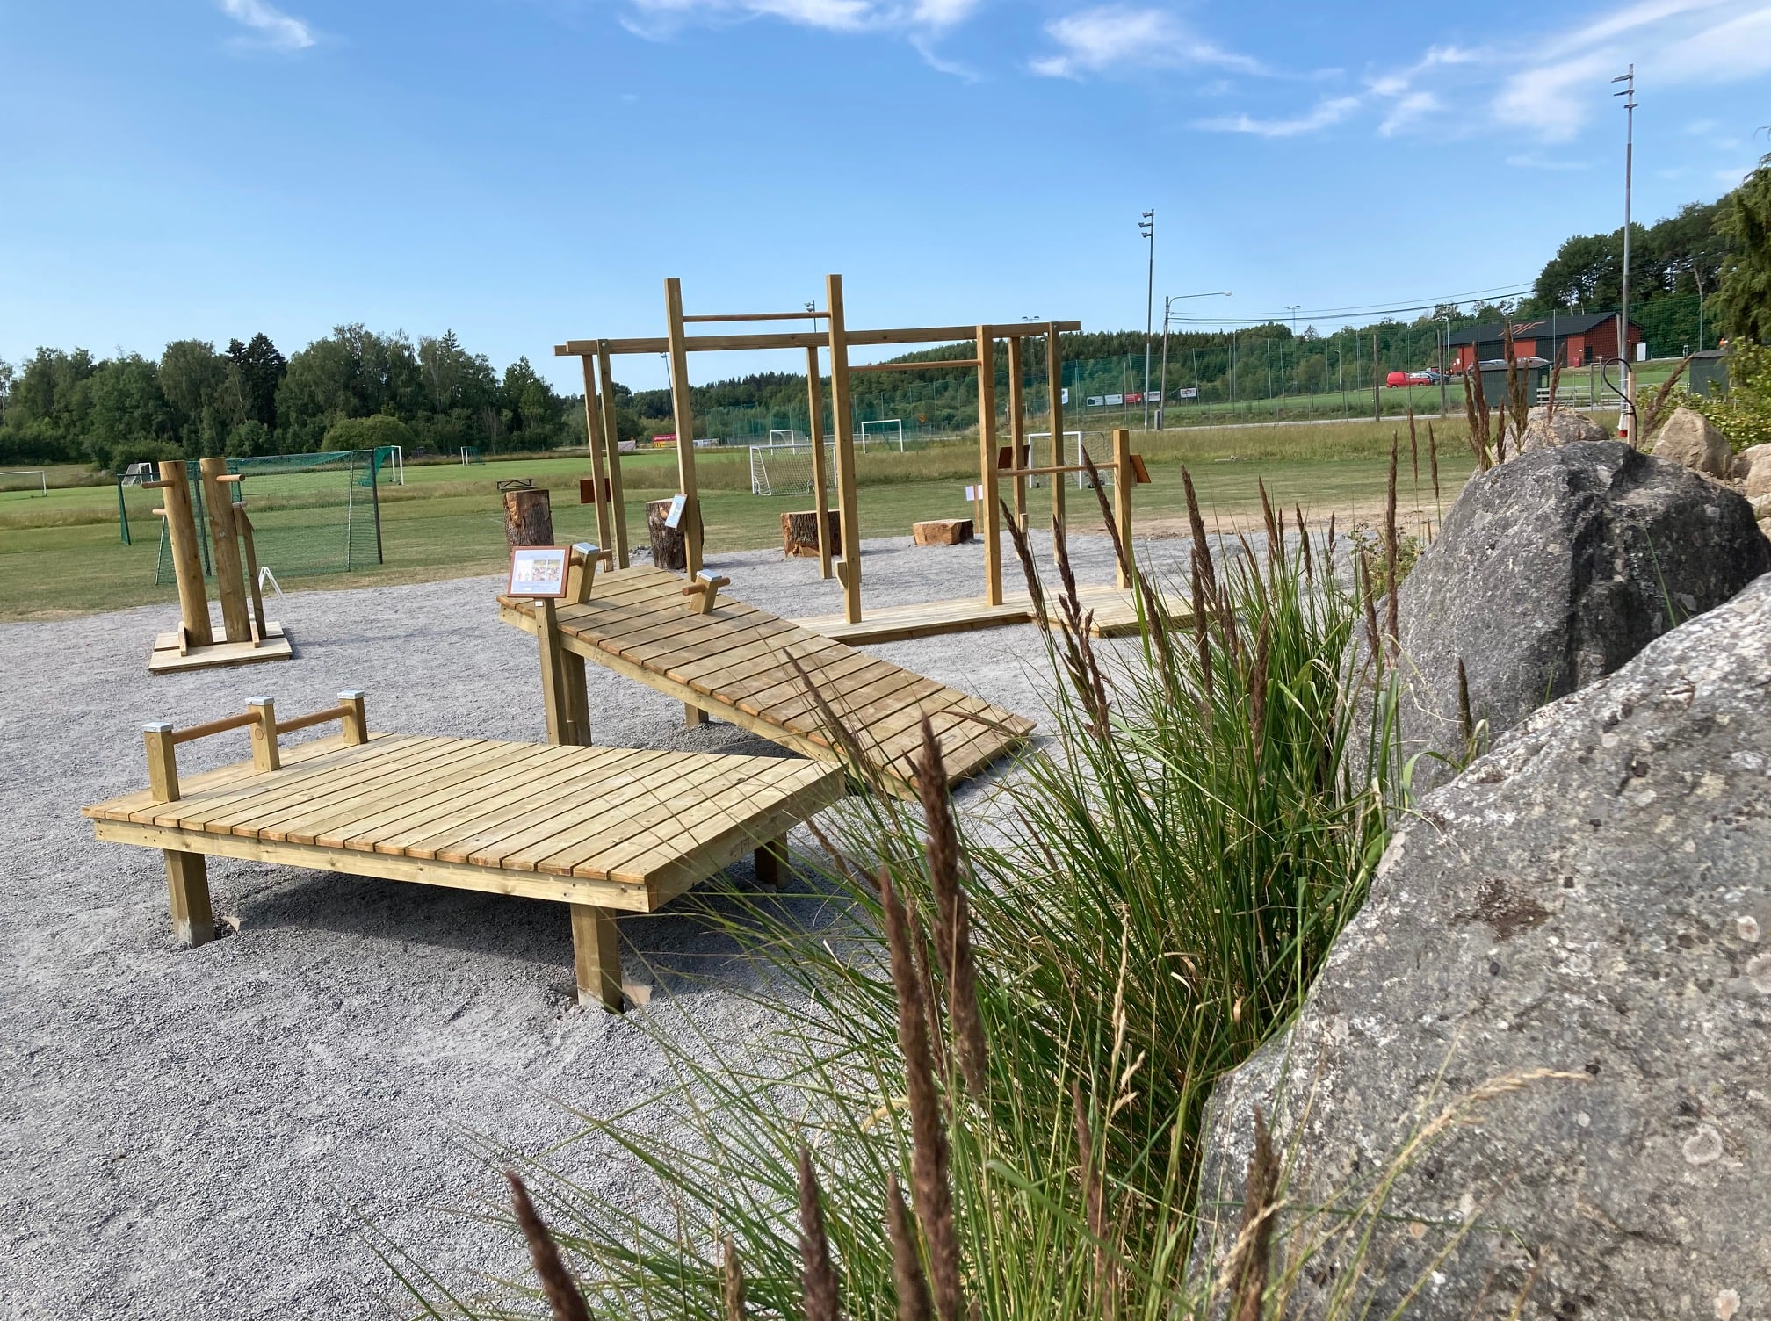

Verksamhetsplan 2025
Roslagsbro IF
Den stora och välskötta anläggningen Vårlyckan gör Roslagsbro IF unik i sina förutsättningar att bedriva idrottsaktiviteter för alla åldersgrupper barn, unga, mitt i livet och äldre. Genom sektionerna driver Roslagsbro sin verksamhet. Sektionerna ansvarar för verksamheten inom sitt område; Damfotboll, Herrfotboll, Ungdomsfotboll, Robro-Fys, Skidor, Friidrott och Boul. Roslagsbro IF en del av idrottssverige. Roslagsbro IF lyder under Riksidrottsförbundet (RF) och föreningens sektioner verkar under respektive specialidrottsförbund. Under hela den aktiva tiden ska man få stöd av kompetenta tränare och ledare. I det yngre åldrarna ska verksamheten utformas för att alla ska kunna delta och ha kul. I takt med att ungdomar blir äldre ska det även finnas bra förutsättningar för de som vill satsa och få möjlighet att utvecklas i föreningens regi. Det ska vara billigt att delta i våra verksamheter och vi kan ha låga medlemsavgifter genom många frivilliga och ideella insatser. Roslagsbro IF ska vara en drivande kraft för att utveckla hela bygden och stärka samarbeten mellan alla föreningar i Roslagsbro.
Allt är möjligt,
vi gör det tillsammans!

Slide 2
Vår verksamhetsmodell
Ledarskap Anläggning Medlemskap
Genomföra aktiviteter utifrån beslutade processer och förbundens regelverk
Ta tillvara på lärandet, utveckla och förbättra processer och rutiner
Planera verksamheten för att säkerställa att krav och mål uppfylls
Följa upp och utvärdera resultatet
Ideella insatser
Levande bygd
Allt är möjligt,
Vi gör det tillsammans!
Medlemmens behov av meningsfull idrottsaktivitet
Gemenskap Framtidstro Delaktighet
Långsiktiga mål 2025-2029
Välfungerande styrning och ledarskap
Vi arbetar aktivt med kvalitet och styrning
Vi har en god samverkan mellan sektionerna
Vi har gemensamma mål
Vi har en god ekonomi för att möjliggöra utveckling
En tillgänglig och funktionell anläggning
Vi ska ha ordning och reda på anläggningen
Anläggningen är en samlingspunkt
Anläggningen anpassas utifrån verksamhetens behov.
Underhåll prioriteras
Vi är progressiva och nytänkande
Vi arbetar för att ha rätt kompetens hos ledare i föreningen
Vi är föregångare inom föreningslivet och ser möjligheter
Vi är stolta medlemmar
vi har stolta medlemmar, ledare och personal som är engagerade, delaktiga och som utvecklas.
Vi har en gemenskap som är tolerant och inkluderande
Vi har låga avgifter för att alla ska ha råd med idrott
Styrtal | Nu-läge | mål 2024 | mål 2027
Budget i balans
Styrtal | Nu-läge | mål 2025 | mål 2029
Antal slutförda aktiviteter utifrån underhållsplanen
Styrtal | Nu-läge | mål 2024 | mål 2027
Nöjdhetsindex ledare
Styrtal | Nu-läge | mål 2024 | mål 2027
Nöjdhetsindex medlemmar

Slide 3
Långsiktiga mål | Välfungerande styrning och ledarskap | En tillgänglig och funktionell anläggning | Vi är progressiva och nytänkande | Vi är stolta medlemmar
Nuläge | Bra återkoppling från styrelse Inte så mycket informationsöverföring mellan sektionerna Varierat engagemang från olika sektioner Nytänk och engagemang från huvudstyrelse En styrning som är mer synlig Finns ingen struktur för samverkan mellan fotbollssektionerna Tydligare struktur för möten mellan sektioner och huvudstyrelse | Fin anläggning Bra marknadsföring genom resultat Konstgräsplan och A plan behöver uppdateras/renoveras Läktarlösningar behövs Duschar ofta igenkalkade Slänten bakom KG skaderisk Nyckelsvårigheter Förstörelse på anläggningen Har behov av högtalare och beslysning | Bra på att synas i media på ett positivt sätt Har en bra struktur för att starta upp nya lag Svårigheter att få ledare till verksamheter Behöver mer samverkan med andra föreningar för att hålla utbildningar, stora inköp m.m Öppna upp för att starta allians med andra föreningar Bli bättre på att marknadsföra vad man får av att vara ledare i föreningen. | Bli bättre på att marknadsföra vad man får av att vara ledare i föreningen såväl förmåner som förväntningar. Synliggöra vår värdegrund Vad vill vi stå för och hur tillgängliggör vi vår förening? Beskriva varför vi kan ha låga avgifter. Göra mer saker som skapar känsla av delaktighet/samhörighet fest. Boulmästerskap
Fokus område | Vi har god samverkan mellan sektionerna | Anläggningen anpassas utifrån verksamhetens behov | Vi arbetar aktivt med ledarförsörjning | Vi har en gemenskap som är tolerant och inkluderande
Prioriterade aktiviteter | Ordnar ordförandeträff och ledarträff Skapa och implementera årshjul som stöd för Styrelse och sektioner i styrning och uppföljning av aktiviteter. | Nytt konstgräs på plats 2025/2026 Nytt förråd | RIF har en aktiv roll i alians/samverkan mellan föreningar i Roslagen Uppdaterar föreningens ledarpolicy och gör den aktiv hos föreningens ledare. Genomför en ledarundersökning | Skapa vi-känsla med årsfest Tillsätta funktionen trygghetsperson Medlemsaktiviteter för de yngre.

Slide 4
Bakgrund
Roslagsbro IF (RIF) en idrottsföreningen grundad 1929. RIF har under 2000-talet ökat i medlemsantal och verksamheter. En välkommen utveckling i idrottsverige där den ideella idrotten har stora utmaningar och till viss del ersätts av alternativ där deltagarna betalar med kronor istället för engagemang.
Robroandan- kulturen som byggsten
En anledning till den goda utvecklingen kan benämnas Roslagsbro-andan (Robro-andan) en kultur som har byggts upp i föreningen under många år. Kulturen innebär ett stort ideellt deltagande kombinerat med stark gemenskap över sektionsgränserna med den egna anläggningen Vårlyckan som bas. En kultur som utvecklas och förs vidare genom kontinuitet och kvalitet i ledarskapet och en starkt förankrad värdegrund.
En attraktiv förening öppen förening för alla
Under hela den aktiva tiden ska man få stöd av välutbildade tränare och ledare. I det yngre åldrarna ska verksamheten utformas för att alla ska kunna delta och ha kul. I takt med att ungdomar blir äldre ska det även finnas bra förutsättningar för de som vill satsa och få möjlighet att utvecklas i föreningens regi. Det ska vara billigt att delta i våra verksamheter och vi kan ha låga medlemsavgifter genom många frivilliga och ideella insatser. Roslagsbro IF ska vara en drivande kraft för att utveckla hela bygden och stärka samarbeten mellan alla föreningar i Roslagsbro. Allt är möjligt och vi gör det tillsammans!
Syftet med vår verksamhet är att utveckla meningsfull idrottslig sysselsättning för våra medlemmar och samtidigt forma ansvarsfulla samhällsmedborgare som kan föra våra värdegrund vidare
GEMENSKAP FRAMTIDSTRO OCH DELAKTIGHET
Ekonomi
Vår förening är ideell och har inget vinstdrivande syfte men att sköta en stor anläggning innebär ofta kostsamma underhålla. Det är därför viktigt att vi har stabila och kontinuerliga intäkter och en ekonomi i balans.
Vi vill fortsätta hålla låga medlemsavgifter för att våra verksamheter ska vara tillgängliga- alla ska ha råd! Med hjälp av frivillig och ideella insatser kan föreningens utgifter hållas nere.
Roslagsbro IFs verksamhet finansieras genom
Statliga och kommunala bidrag samt bidrag från Roslagens sparbanks stiftelse för näringsliv och kultur
Sponsorintäkter
Medlemsavgifter
Uthyrning av lokaler
Lägerverksamhet
Lotteri och annan försäljning
Organisation och styrning
Robroandan är hur vi benämner den kultur som omger organisationen. Den står för gemenskap, framtidstro och delaktighet, vår värdegrund.
All verksamhet finns till för föreningens medlemmar. För den som vill följa föreningens goda värderingar finns en plats för alla. Vi erbjuder delaktighet för den som vill engagera sig och vara med och utveckla föreningen.
Vi strävar efter kompetenta ledare som en del av och får stöd från välfungerande sektioner.
Sektionerna i sin tur har sitt stöd hos styrelsen som är ytterst ansvarig för verksamhetens styrning.
I det dagliga arbetet har kansliet en viktigt roll för helheten och kommunikation mellan det olika lagren i organisationen.
Styrelsen leder verksamheten och fattar beslut på Styrelsemöten. Styrelsen följer upp sektionernas arbeten genom regelbundna träffar. Sektionerna formar sin verksamhet med stöd av ledarna och medlemmarnas behov av tillgänglig idrott.
ROBRO ANDAN
Sektioner
Ledare
Medlem
Styrelse
KANSLI

Slide 5
Herrsektionen
Långsiktiga mål | Välfungerande styrning och ledarskap | En tillgänglig och funktionell anläggning | Vi är progressiva och nytänkande | Vi är stolta medlemmar
Fokus område | Vi har god samverkan mellan sektionerna | Anläggningen anpassas utifrån verksamhetens behov | Vi arbetar aktivt med ledarförsörjning | Vi har en gemenskap som är tolerant och inkluderande
Prioriterade aktiviteter | 1 ledarträff med seniorledare och ledare för äldre pojklag 5-6 möten med de andra fotbollssektionerna för att trygga övergångar ungdom-senior | Öka sponsorintäkter med 10% Öka övriga intäkter 10-15% | Öka ledarantalet till sektionen, få in fler som kan arbeta vid matcherna. | Utveckla fotbollsskolan
Damsektionen
Långsiktiga mål | Välfungerande styrning och ledarskap | En tillgänglig och funktionell anläggning | Vi är progressiva och nytänkande | Vi är stolta medlemmar
Fokus område | Vi har god samverkan mellan sektionerna | Anläggningen anpassas utifrån verksamhetens behov | Vi arbetar aktivt med ledarförsörjning | Vi har en gemenskap som är tolerant och inkluderande
Prioriterade aktiviteter | Regelbundna möten mellan herr, dam och ungdom. Öka samarbetet mellan sektionerna genom gemensam aktivitet | Måla och fixa dams omklädningsrum och förråd. Driva föreningens kioskverksamhet under seriesäsong | Fånga upp skadade spelare och inkludera i samhörigheten för att få behålla spelare som på sikt kan bli ledare | Prata värdegrund Flick/damfotbollens dag

Slide 6
Robro-Fys
Långsiktiga mål | Välfungerande styrning och ledarskap | En tillgänglig och funktionell anläggning | Vi är progressiva och nytänkande | Vi är stolta medlemmar
Fokus område | Vi har god samverkan mellan sektionerna | Anläggningen anpassas utifrån verksamhetens behov | Vi arbetar aktivt med ledarförsörjning | Vi har en gemenskap som är tolerant och inkluderande
Prioriterade aktiviteter | Bollek parallellt med barngympan för bygga bro mellan fotboll och barngympa | Utveckla infotavlan utanför ingången till idrottshallen och informera om pass Färdigställa utegymmet | Starta en grupp Familjefys 6-12 år med föräldrar för att inkludera en ålder som annars är svår att nå | Marknadsföra i pappersformat och digitalt
Ungdomssektionen
Långsiktiga mål | Välfungerande styrning och ledarskap | En tillgänglig och funktionell anläggning | Vi är progressiva och nytänkande | Vi är stolta medlemmar
Fokus område | Vi har god samverkan mellan sektionerna | Anläggningen anpassas utifrån verksamhetens behov | Vi arbetar aktivt med ledarförsörjning | Vi har en gemenskap som är tolerant och inkluderande
Prioriterade aktiviteter | Fortsätta utveckla samverkan med dam och herr genom gemensamma möten | Arrangera nationaldagscupen | Fortsatt rekrytering av ledare genom informationsmaterial och tydliggörande av rollfördelning. Ta fram checklista för uppstart av nya lag | Främja lagen och sektionen att göra fler saker som skapar delaktighet och samhörighet genom aktivitets-stipendium

Slide 7
Boulesektionen
Långsiktiga mål | Välfungerande styrning och ledarskap | En tillgänglig och funktionell anläggning | Vi är progressiva och nytänkande | Vi är stolta medlemmar
Fokus område | Vi har god samverkan mellan sektionerna | Anläggningen anpassas utifrån verksamhetens behov | Vi arbetar aktivt med ledarförsörjning | Vi har en gemenskap som är tolerant och inkluderande
Prioriterade aktiviteter | Etablera samarbete med skolan för –prova på boule- i anslutning till idrottsdagar Parkeringsvakt på Flygfyren | Träningar på anläggningen maj- okt Övrig tid inomhus i Ntje Skötsel av boulebanor och anslutande omgivning | Göra riktade insatser /bjuda in till prova på spel för att öka medlemsantal till sektionen | Hålla vänskapsmatcher på anläggningen Delta i licensespel och vänskapstävlingar Gemensamma aktiviteter för stärkt sammanhållning
Friidrottsektionen (vilande from 2025) och Skidsektionen
Långsiktiga mål | Välfungerande styrning och ledarskap | En tillgänglig och funktionell anläggning | Vi är progressiva och nytänkande | Vi är stolta medlemmar
Fokus område | Vi har god samverkan mellan sektionerna | Anläggningen anpassas utifrån verksamhetens behov | Vi arbetar aktivt med ledarförsörjning | Vi har en gemenskap som är tolerant och inkluderande
Prioriterade aktiviteter |  | Spåra skidspår i Norrtälje |  | Hålla Roslagsbroloppet

